Slide 1


James Gouin
et la Banane Sacrée

Slide 2
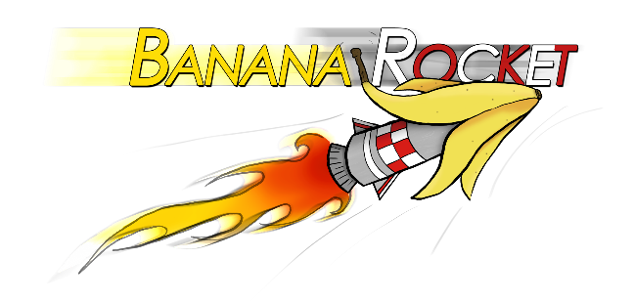
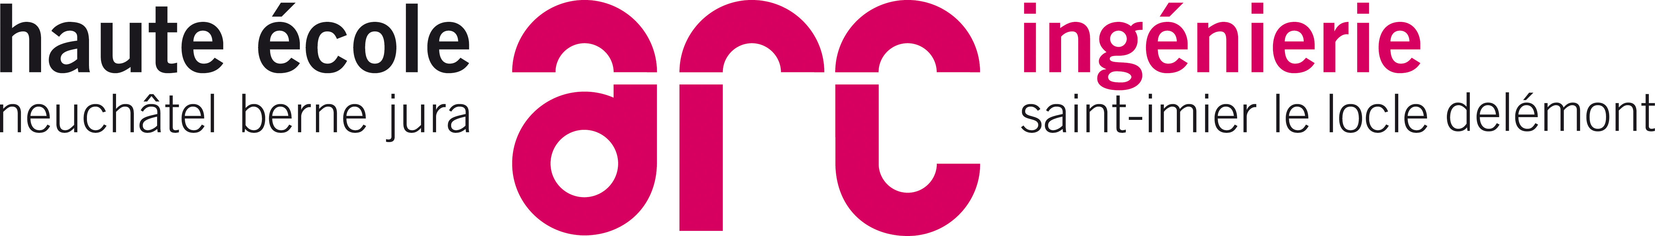
Présenté par
Margaux Divernois
Romain Claret-Yakovenko
Steve Visinand
04.09.15

Slide 3




Sommaire
Introduction
Etat de l’art
Principe du jeu
Etat initial
Buts
Etat final
Assainissement
Améliorations
Démonstration
Conclusion

Slide 4
Introduction Etat de l’art
Jeux de réflexion / puzzle game
Réflexion, Apprendre, s'améliorer, sentiment d’accomplissement
RPG : « Role Playing Game »
Scénario, Amélioration des skills
Jeux d’infiltration
Habilité du joueur,

Slide 5

Introduction Principe du jeu
Reflexion – Sentiment d’accomplissement
Scénario – Habilité du joueur

Slide 6
Introduction Principe du jeu
Puzzle Game
5 profils sauvegardées
Items
Surfaces
Ennemis

Slide 7
Etat initial
Jeux fonctionnel
Manque une ambiance
Structure à revoir
Démonstration

Slide 8

Objectifs
Assainir
Structure : Design Patterns
Optimisations
Améliorer
Construire une ambiance (sons, animations)
Ajouter du nouveau contenu

Slide 9
Aujourd’hui Assainissement

Slide 10
Assainissement Design Patterns
Memento
Optimisation du rechargement du niveau
Observer & State
Gestion des ennemis, changement d’état (Pause, Patrouille et IA spécifique)
Singleton
Classes : Audio, Memento
Factory
De surfaces, de personnages (optimisation pour l’utilisation du memento et de l’observer)
→ Evolutivité

Slide 11
Assainissement Génération des niveaux
XML
Tiled : Création de la map → TXT
Convertisseur avec GUI: Conversion TXT → XML
Jeux : lecture XML
Amélioration de la rapidité du chargement

Slide 12
Assainissement Optimisations
Structures
XML
dOxygen
Documentation pour les développeurs

Slide 13
Aujourd’hui Améliorations

Slide 14
Améliorations Menu Pause
Crédits
Informations sur les propriétés intellectuelle utilisés
Bonus
Cheat codes

Slide 15
Améliorations Interactions des Acteurs
XML

Slide 16
Améliorations Graphismes
2D
Neige
Murs
Animations
Traces de pas
Eau
Personnages

Slide 17
Améliorations Déplacements
2D
Neige
Murs

Slide 18
Améliorations Sons
2D
Neige
Murs

Slide 19
Améliorations Boss
2D
Neige
Murs

Slide 20
Améliorations Niveaux
2D
Neige
Murs

Slide 21











Améliorations Surfaces
Avant
Après
Mur
Glace
Déplaçable
Neige
Eau
Mur
Glace
Déplaçable
Neige
Eau
Pierres
Feu

Slide 22




Améliorations Textures automatiques
Passage obligatoire pour animer les surfaces.
Avant : Image de fond, les blocs sont invisibles
Plus rapide à implémenter
Après : Chaque bloc à une images
Permet des animations et facilite la génération des maps
…

Slide 23
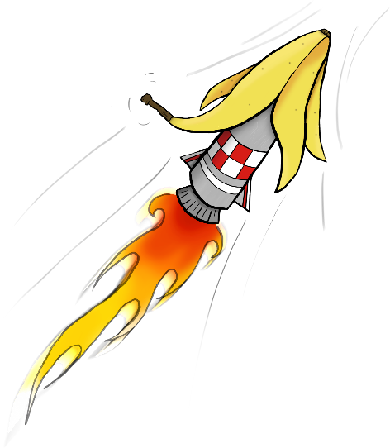
Démonstration
22

Slide 24
Conclusion
Points forts
Qt, jeux cross-plateforme (Mac et Windows)
Population automatique
Banana Rocket: une équipe soudée
Améliorations
Optimisation fluidité
Boss de fin
Niveaux supplémentaires
Pouvoirs spéciaux

Slide 25
Questions
?
?
?
Notes:
Tous

